Slide 1
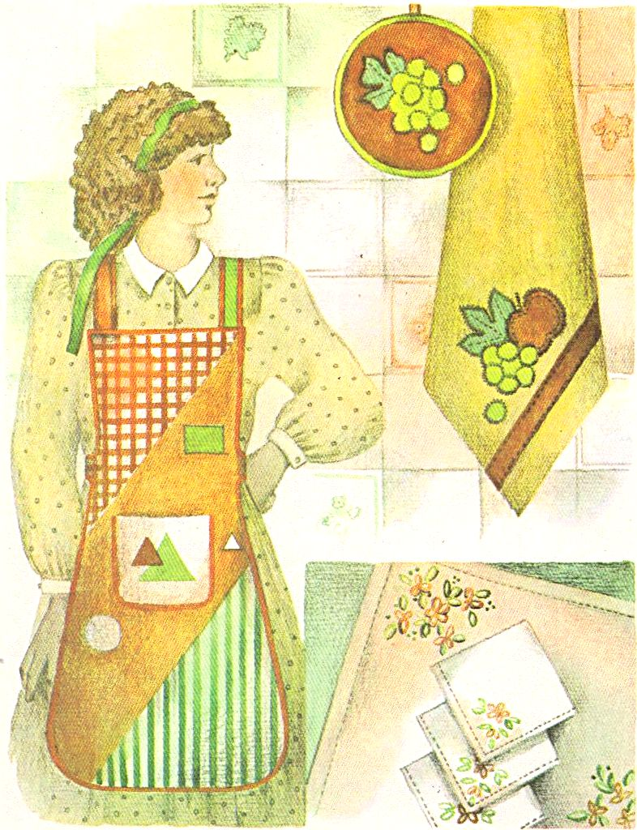
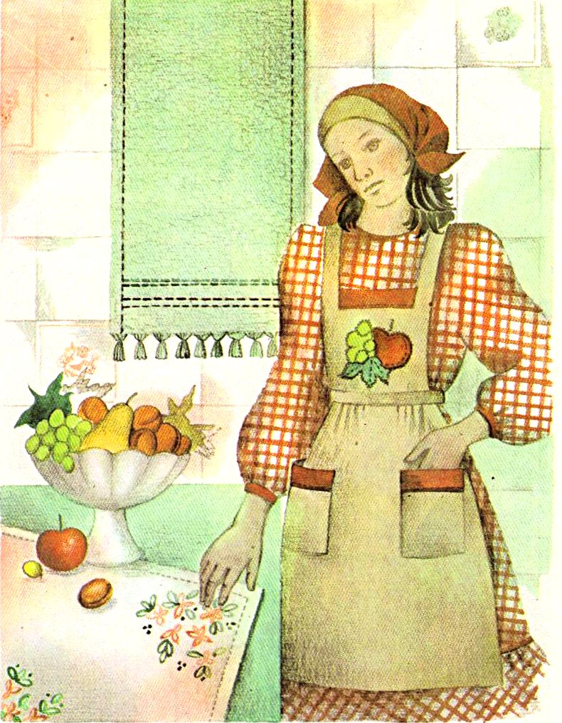
ФАРТУКИ

Slide 2
КЛАССИФИКАЦИЯ ФАРТУКОВ
ФАРТУКИ
ЭЛЕМЕНТ НАЦИОНАЛЬНОГО КОСТЮМА
ЭЛЕМЕНТ РАБОЧЕЙ ОДЕЖДЫ
ЭЛЕМЕНТ НАРЯДНАНОЙ ОДЕЖДЫ

Slide 3
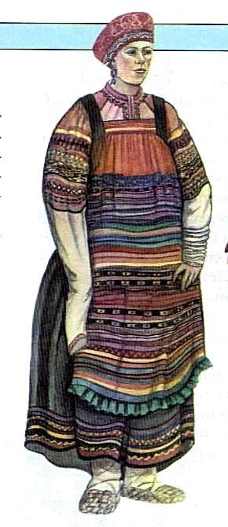
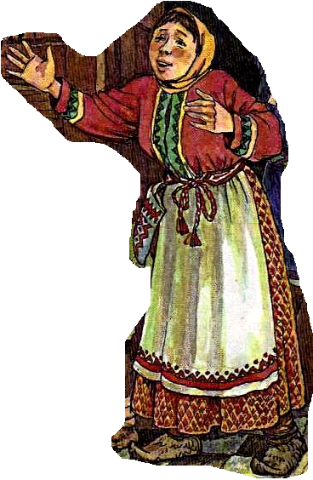
НАЦИОНАЛЬНЫЙ КОСТЮМ

Slide 4
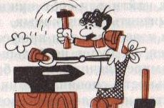
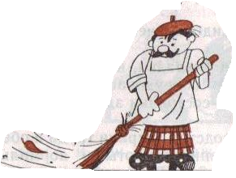
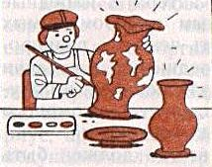
РАБОЧАЯ ОДЕЖДА

Slide 5
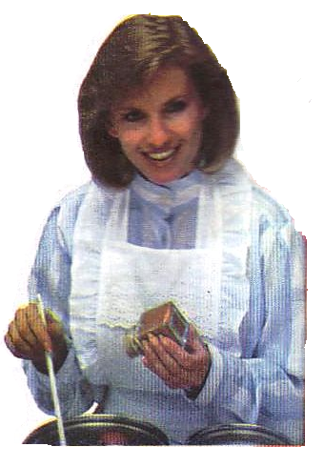
НАРЯДНАЯ ОДЕЖДА

Slide 6
ИСТОРИЯ
Древние Египет и Греция
Эпоха рококо

Slide 7
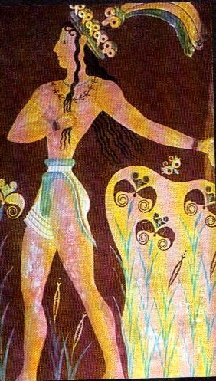
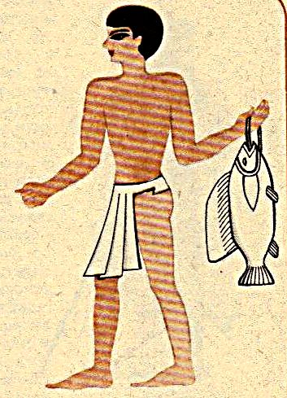
Древние Египет и Греция

Slide 8
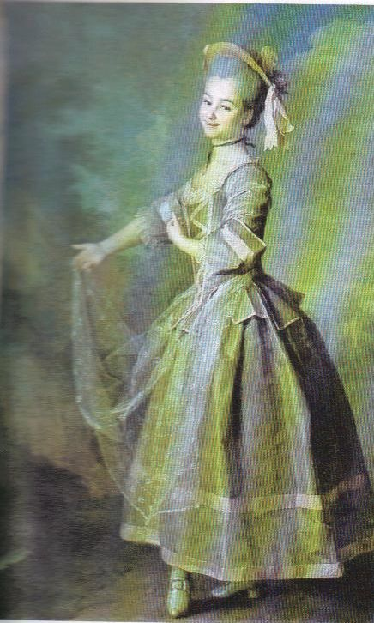
Эпоха рококо

Slide 9
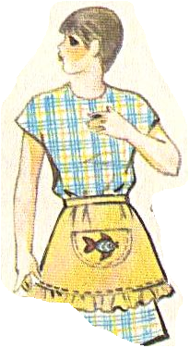
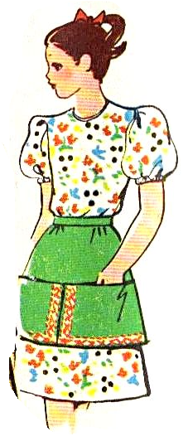
Современные модели
Фартуки без нагрудника

Slide 10
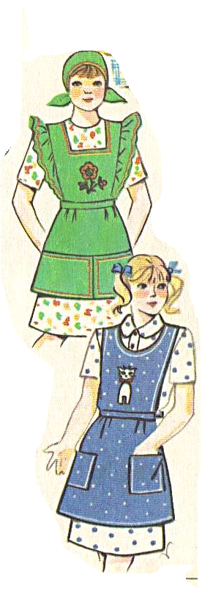
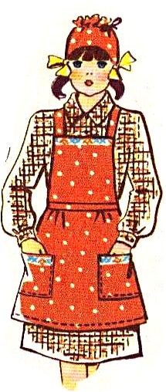
Современные модели
Фартуки с нагрудником

Slide 11
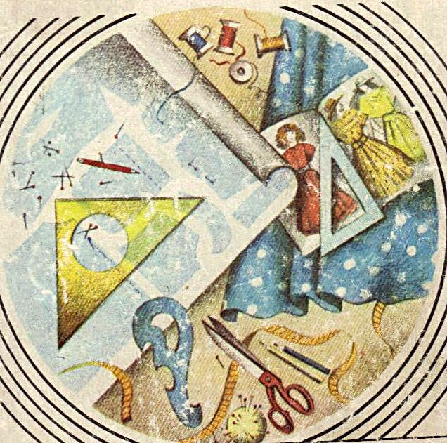
КОНСТРУИРОВАНИЕ
1. ИЗМЕРЕНИЕ ФИГУРЫ
2. ЗАПИСЬ МЕРОК
3. ПОСТРОЕНИЕ БАЗОВОГО ЧЕРТЕЖА
4. МОДЕЛИРОВАНИЕ

Slide 12
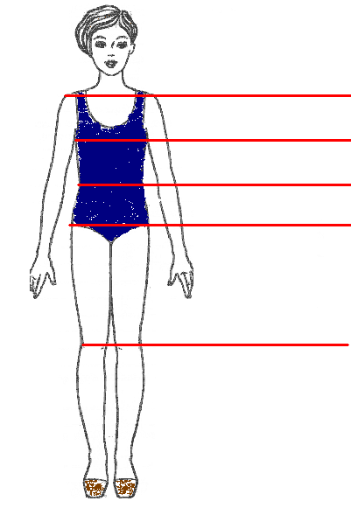
1. ЛИНИЯ ПЛЕЧ
2. ЛИНИЯ ГРУДИ
3. ЛИНИЯ ТАЛИИ
4. ЛИНИЯ БЁДЕР
5. ЛИНИЯ КОЛЕН
Конструктивные линии

Slide 13
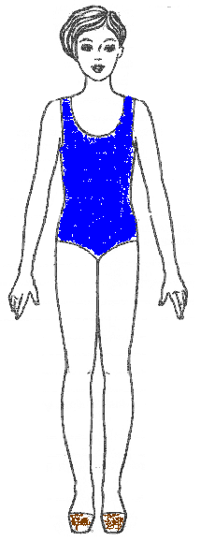
Ст
ПОЛУОБХВАТ ТАЛИИ
ПОЛУОБХВАТ БЁДЕР
Сб
ШИРИНА НАГРУДНИКА
Шн
ДЛИНА НАГРУДНИКА
Дн
ДЛИНА ИЗДЕЛИЯ
Ди
Снятие и запись мерок

